Slide 1








Chapitre
Tests d’identification de quelques ions
PROF

Slide 2
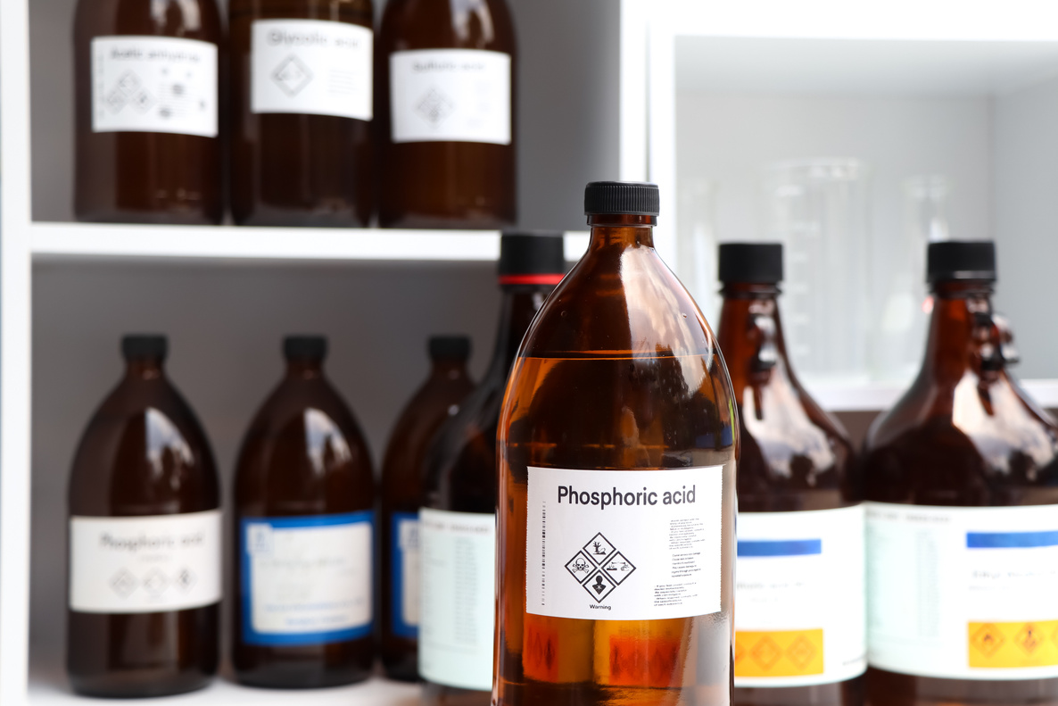
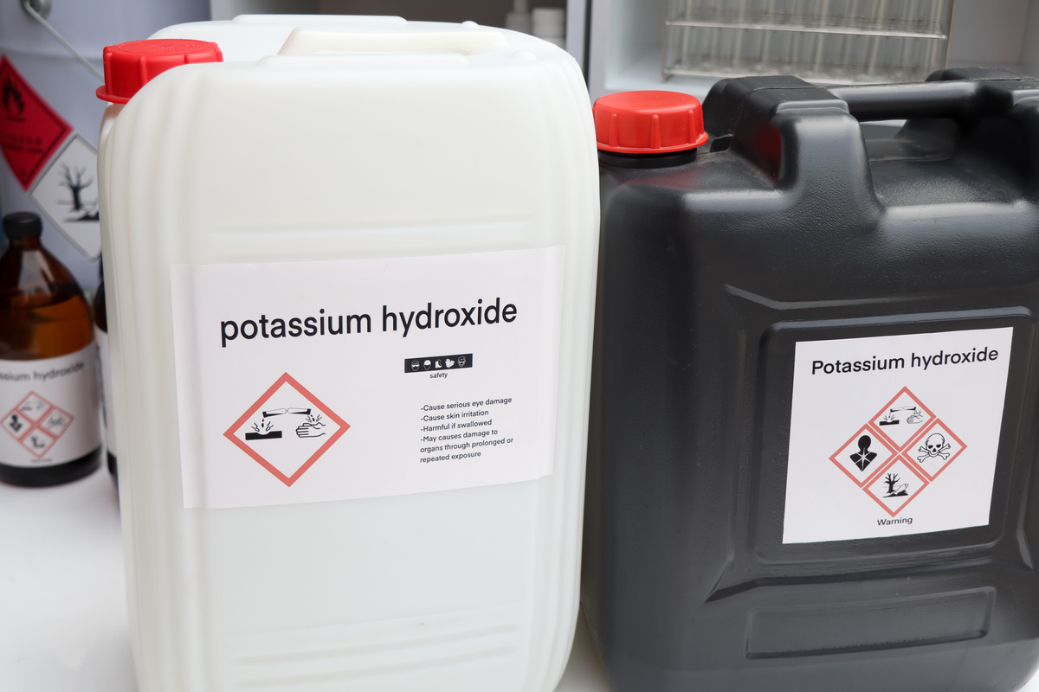
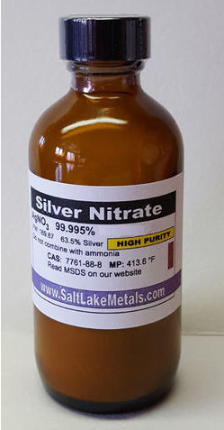
I - Les formules ioniques de quelques solutions :
Les solutions aqueuses contiennent de ions positifs et négatifs comme :
Nom de la solution | formule ionique
Solution de chlorure d'hydrogène (acide chloridrique) | (H⁺ + Cl⁻ )
Solution d’hydroxyde de sodium (soude) | (Na⁺ + OH⁻)
Solution de nitrate d’argent | (Ag⁺ + NO₃⁻ )

Slide 3
II- Test d'identification des ions métalliques :
1- Expérience :
On verse quelques gouttes de soude (hydroxyde de sodium) de formule chimique (Na⁺ + OH ̶ ) dans 5 tubes à essai contenant les solutions suivantes :
  Tube 1 : solution de sulfate de cuivre ( Cu²⁺ + SO₄ ²⁻ )
  Tube 2 : sulfate de fer II ( Fe²⁺ + SO₄ ²⁻ )
  Tube 3 : solution de chlorure de fer III (Fe³⁺ + 3Cl ⁻)
  Tube 4 : solution de chlorure de zinc ( Zn²⁺ + 2Cl ⁻)
  Tube 5 : solution de chlorure d’aluminium (Al³⁺ + 3Cl ⁻ )

Slide 4



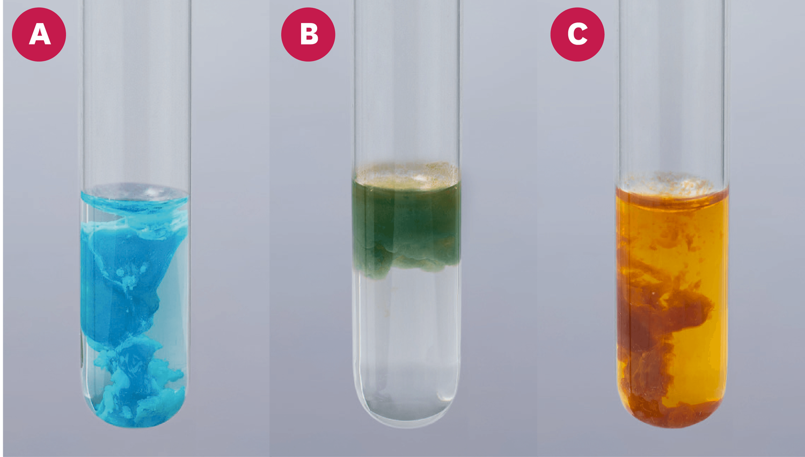


tube1
tube2
tube3
tube4
tube4
Cu²⁺
Fe²⁺
Fe³⁺
Zn²⁺
Al³⁺
Précipité Bleu
Précipité vert
Précipité rouille
Précipité blanc

Slide 5

2 - observations:
Lorsqu’on verse quelques gouttes de soude (Na⁺ + OH⁻ ) à une solution aqueuse contenant l’ion cuivre II (Cu²⁺), Il se forme un précipité bleu c’est l’hydroxyde de cuivre de formule chimique Cu(OH)₂
Equation de la réaction de précipitation est :
Cu²⁺
+
2OH⁻
Cu(OH)₂
Lorsqu’on verse quelques gouttes de soude (Na⁺ + OH⁻ ) à une solution aqueuse contenant l’ion fer II (Fe²⁺), Il se forme un précipité vert c’est l’hydroxyde de fer II de formule chimique Fe(OH)₂
Equation de la réaction de précipitation est :
Fe²⁺
+
2OH⁻
Fe(OH)₂

Slide 6
Lorsqu’on verse quelques gouttes de soude (Na⁺ + OH⁻ ) à une solution aqueuse contenant l’ion fer III (Fe³⁺), Il se forme un précipité rouille c’est l’hydroxyde de fer III de formule chimique Fe(OH)₃
Equation de la réaction de précipitation est :
Fe³⁺
+
3OH⁻
Fe(OH)₃
Lorsqu’on verse quelques gouttes de soude (Na⁺ + OH⁻ ) à une solution aqueuse contenant l’ion de zinc (Zn²⁺), Il se forme un précipité blanc c’est l’hydroxyde de zinc de formule Zn(OH)₂
Equation de la réaction de précipitation est :
Zn²⁺
+
2OH⁻
Zn(OH)₂

Slide 7
Lorsqu’on verse quelques gouttes de soude (Na⁺ + OH⁻ ) à une solution aqueuse contenant l’ion aluminium (Al³⁺), Il se forme un précipité blanc c’est l’hydroxyde d’aluminium de formule Al(OH)₃
Equation de la réaction de précipitation est :
Al ³⁺
+
3OH⁻
Al(OH)₃

Slide 8




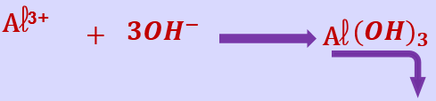
3- Résumé:
  Pour détecter les ions positifs dans les solutions précédentes, ajoutez une solution d’hydroxyde de sodium. Comme indique dans le tableau suivant.
Ion à détecter | Ion Détecteur | Solution Détecteur | Couleur de Précipité | Nom de Précipité | formule de Précipité | Équation de précipitation
Cu²⁺ | OH⁻ | (Na⁺ + OH⁻ ) | Bleu | Hydroxyde de cuivre II | Cu(OH)₂
Zn²⁺ | OH⁻ | (Na⁺ + OH⁻ ) | blanc | Hydroxyde de zinc | Zn(OH)₂
Fe²⁺ | OH⁻ | (Na⁺ + OH⁻ ) | vert | Hydroxyde de fer II | Fe(OH)₂
Fe³⁺ | OH⁻ | (Na⁺ + OH⁻) | Couleur de rouille | Hydroxyde de fer III | Fe(OH)₃
Al³⁺ | OH⁻ | (Na⁺ + OH⁻ ) | Blanc | Hydroxyde d’aluminium | Al(OH)₃

Slide 9


III- Test d’identification des ions de chlorure Cl⁻
1- Expérience:
Acide chloridrique
(H⁺ + Cl⁻ )
Après ajout de la solution
Nitrate d’argent
(Ag⁺ + NO₃⁻ )
Précipité blanc qui noircit à la lumière

Slide 10

2 - Observation et conclusion:
Lorsqu’on verse quelques gouttes de nitrate d’argent (Ag⁺ + NO₃⁻ ) à une solution aqueuse contenant l’ion chlorure ( Cl⁻) Il se forme un précipité blanc qui noircit à la lumière c’est le chlorure d’Argent de formule chimique AgCl
Equation de la réaction de précipitation est :
Ag⁺ + Cl⁻ AgCl

